Slide 1

IMPORTANCIA DE VACUNARSE CONTRA SARAMPION
L.E. ARLETTE ADRIANA FERMAN QUINTANA
26 agosto 2025

Slide 2
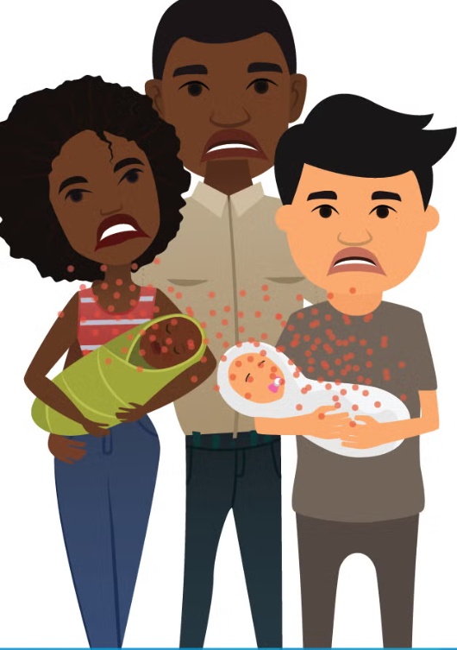
¿Qué es el Sarampión?
El sarampión es una enfermedad viral altamente contagiosa, especialmente peligrosa para niños, sin embargo, es prevenible.
SINTOMAS LEVES | COMPLICACIONES GRAVES
Fiebre Manchas Tos Conjuntivitis | Encefalitis Neumonía Ceguera Muerte
Una sola persona contagiada por Sarampión puede contagiar a 18 mas
Uno de cada 5 niños puede desarrollar complicaciones graves por Sarampión

Slide 3
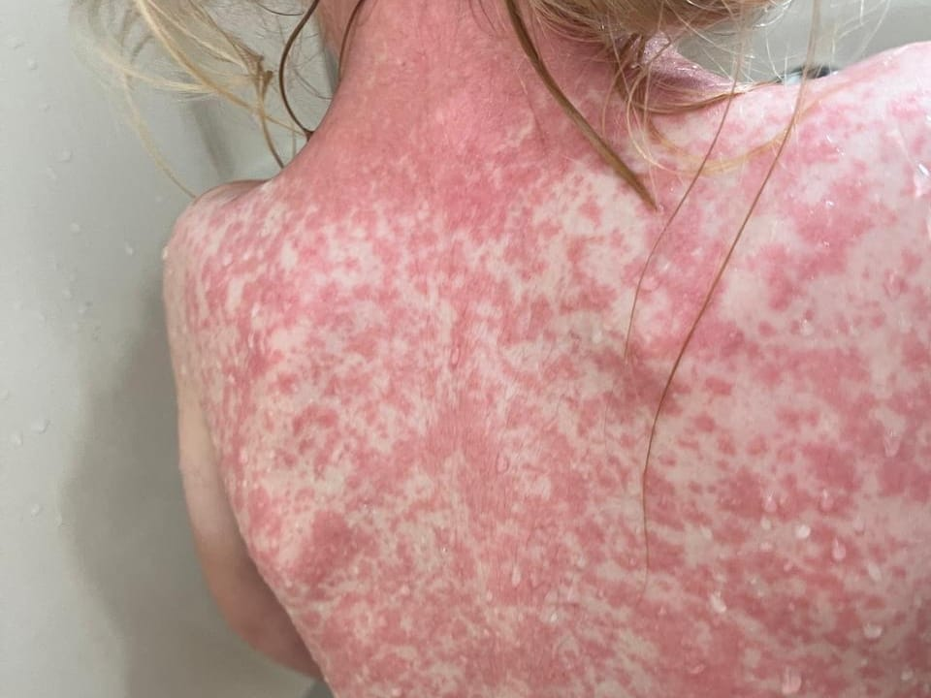
PANORAMA DE CONTAGIOS
Nacional: Al día de hoy se han presentado mas de 4mil casos confirmados.
Estatal: En nuestro estado tenemos 3872 casos confirmados y se han registrado 14 muertes en menores.
META NACIONAL
Erradicar brote de Sarampión para noviembre de 2025, con una meta del 95% en la población de riesgo.

Slide 4

¿Cómo nos protege la vacuna?
Actualmente el esquema vigente es:
SRP (Sarampión, Rubéola y Parotiditis)
Dosis 0: Niños de 6 a 11 meses
Dosis 1: 12 meses
Dosis 2: 18 meses
SR (Sarampión y Rubéola)
Indicada para adolescentes y adultos con esquema incompleto.
Refuerzo adicional

Slide 5
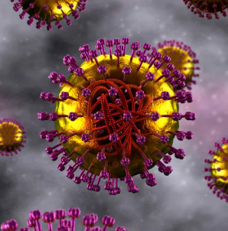
¿Cómo nos protege la vacuna?
La vacuna triple viral es segura y con alta eficacia: la primera dosis nos proporciona el 95% de protección y con la segunda dosis puede subir al 96% o más.
Contribuye a la inmunidad colectiva, y reduce la probabilidad de brotes si existe una cobertura mayor o igual al 93% de la población.

Slide 6
IMPACTO SOBRE LA SALUD
Persona vacunada: enfermedad que dura entre una y dos semanas con síntomas leves.
Persona no vacunada: alto riesgo de complicaciones graves, de cada 1mil personas enfermas 200 requerirán hospitalización, 50 desarrollarán neumonía y 1 persona presentara encefalitis con potencial daño permanente, de 1 a 3 personas morirán.

Slide 7
Acciones Preventivas Nacionales contra el Sarampión
Campañas nacionales
Las Secretaria de Salud implementa Jornadas Nacionales de Salud Pública y Semanas Nacionales de vacunación con el objetivo de alcanzar al menos el 95% de la cobertura vacunal.
Cercos Sanitarios y Respuesta Rápida a Brotes
Ante un caso sospechoso, se activa el cerco sanitario, que implica vacunar contactos cercanos y la comunicad.
Fortalecimiento de vigilancia epidemiológica
Notificación inmediata de casos sospechosos.
Laboratorios de referencia para confirmación rápida
Trabajo interinstitucional
Participación conjunta
Coordinación territorial

Slide 8
Acciones Preventivas Nacionales contra el Sarampión
Educación y comunicación social
Difusión de mensajes oficiales en radio, TV, redes sociales y medios impresos.
Material informativo en instituciones públicas.
Estrategia comunitaria
Visitas domiciliarias en zonas de bajo acceso a servicios.
Vacunación en escuelas para los que no completaron esquema
Abastecimiento y Logística.
Garantía de suficiencia de biológico en todo el país.
Reforzamiento de la cadena fría para asegurar la efectividad de la vacuna.
Puntos de vacunación estratégicos.

Slide 9
¿Qué puedo hacer yo como ciudadano?
COMPLETAR ESQUEMA: Revisión de cartilla propia y de los miembros de la familia.
EVITAR PROPAGACIÓN: Si hay síntomas no acudir a lugares concurridos y buscar atención médica inmediata.
INFORMAR Y EDUCAR: Compartir información confiable y combatir mitos.
HIGIENE Y PREVENCIÓN: Lavado de manos y cubrirse al toser.

Slide 10
¿Qué puedo hacer yo como personal de salud?
DETECCIÓN Y NOTIFICACIÓN INMEDIATA: Ante un caso sospechoso reportar al sistema de vigilancia.
APLICACIÓN CORRECTA DE VACUNAS: Respetar esquemas
INFORMAR Y EDUCAR AL PACIENTE Y COMUNIDAD: Explicar beneficios y seguridad así como esquema correcto.
REGISTRAR Y MONITOREAR COBERTURAS: Asegurar el registro en cartilla y sistema.
USO DE EQUIPO DE PROTECCIÓN: Al contacto con paciente de caso sospechoso utilizar cubrebocas.

Slide 11
CONCLUSIÓN
El sarampión es un riesgo presente que se puede prevenir. La vacunación es la herramienta mas eficaz para proteger a la población en general.
Vacunarse contra el Sarampión: Una decisión que Salva Vidas

Slide 12
Fuentes consultadas
Organización Mundial de la Salud (2024). Sarampión: Datos y Cifras.
Secretaria de Salud (2023). Esquema nacional de vacunación
Organización Panamericana de la Salud (Jul 2025).
El País. Barbosa, J. (2025, jun).Tener nueve muertes por una enfermedad prevenible es inaceptable.

